Slide 1
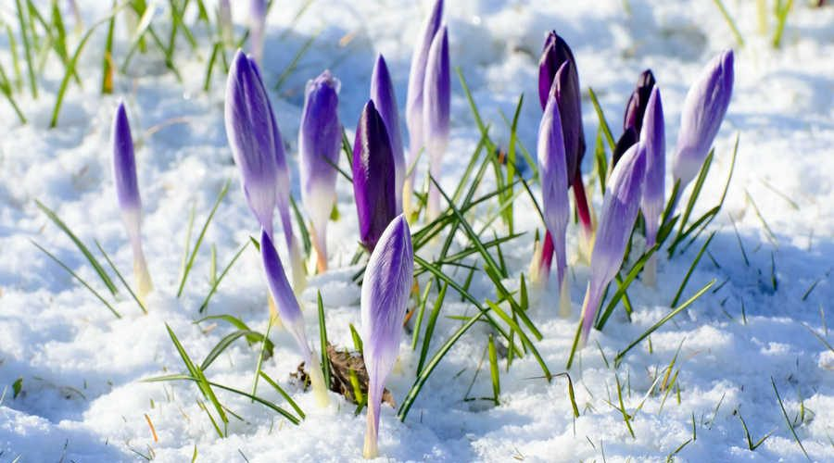
Я досліджую світ
2 клас
Людина і природа навесні
Урок 79
Які примхи підготувала весна?
Як народні прикмети до­помагають передбачити погоду навесні?

Slide 2
Налаштування на урок
Уже дзвінок нам дав сигнал:
Працювати час настав.
Тож і ми часу не гаймо,
Роботу швидше починаймо.

Slide 3
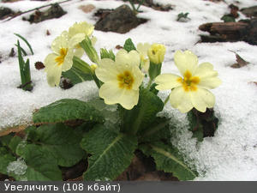
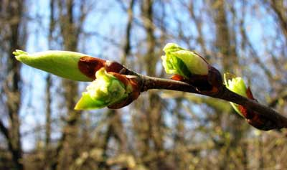
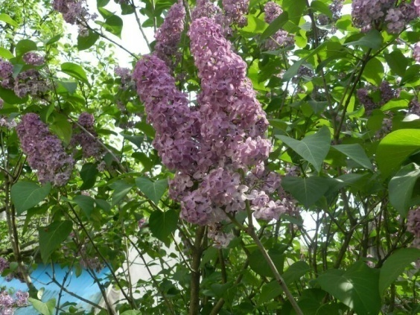
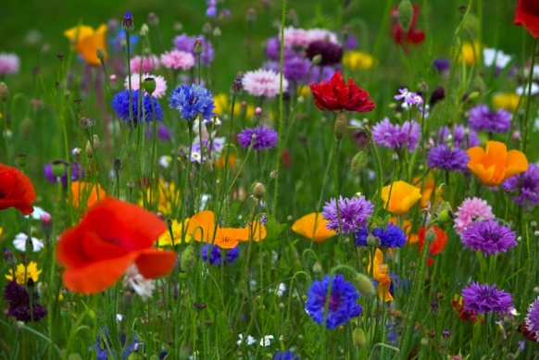
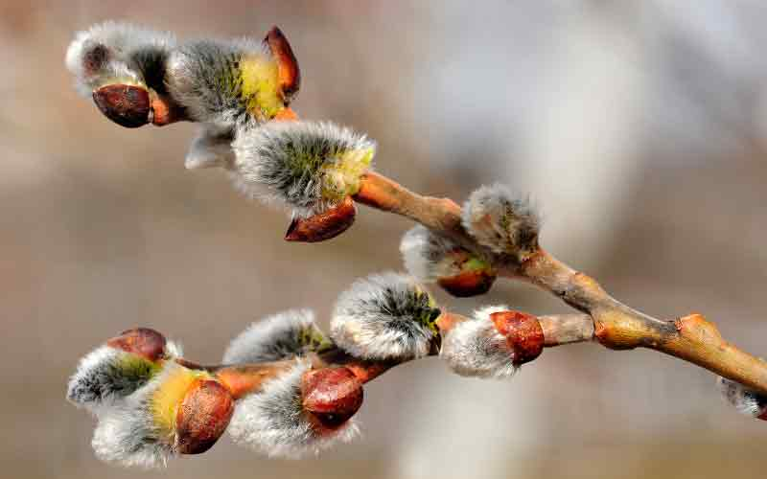
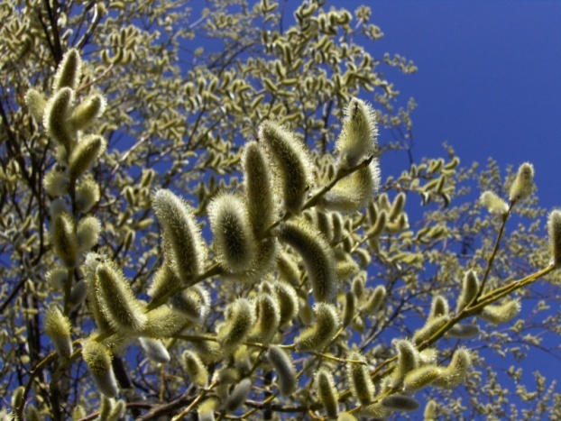
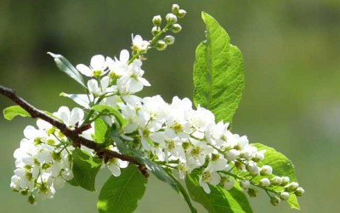
Асоціація «Весна»
Березень
Розглянь групи світлин весняних місяців. В яку пору весни ти хочеш потрапити? Чому?
Травень
Квітень

Slide 4
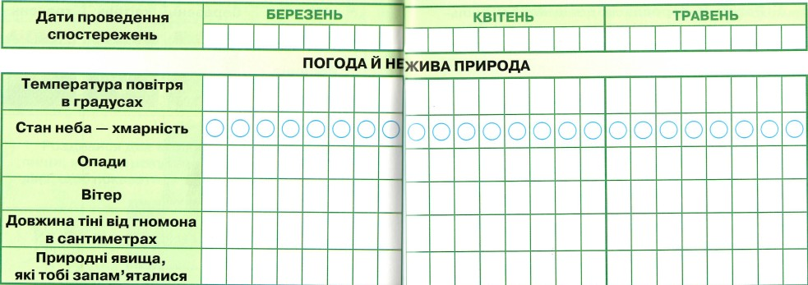
Вправа «Синоптик»
Яка зараз пора року?
Яке число місяця?
Який місяць року?
Який день тижня?
Спостерігай за погодою і неживою природою. Заповнюй весняний календар спостережень
Зошит.
Сторінка
30-31

Slide 5
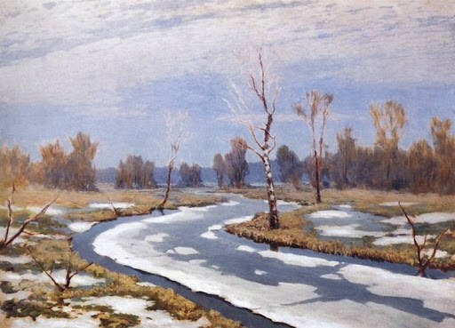
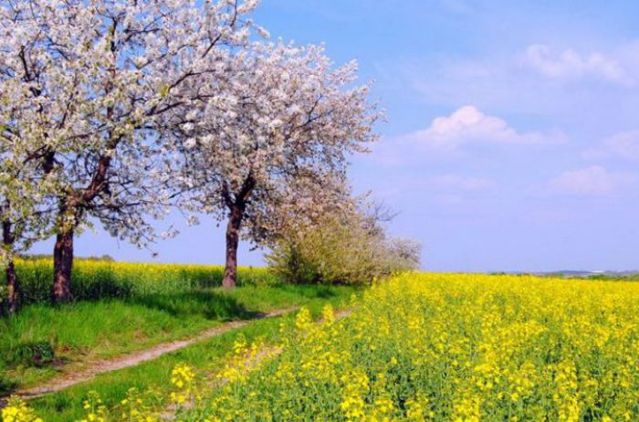
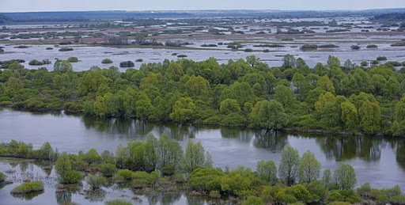
Пригадай
Березень –
весна світла
За світлинами назви періоди весни.
Травень – зелена весна
Квітень – весна води
Сьогодні на уроці ми дізнаємось, як народні прикмети до­помагають передбачити погоду навесні; визначимо, яку погоду називають примхливою.

Slide 6
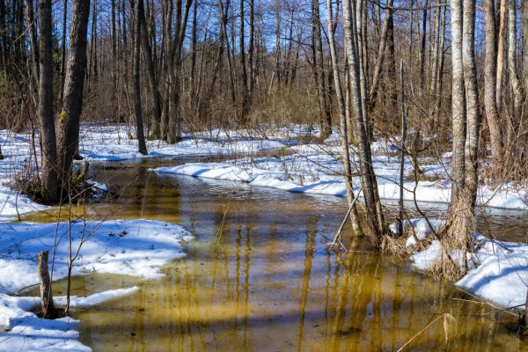
Проаналізуй народні прикмети
Вони допоможуть тобі передбачати погоду
Березень
Якщо на поверхні криги з’явилася вода – скоро настане тепло.
Поясни, як ти розумієш це явище.
Підручник.
Сторінка
107

Slide 7
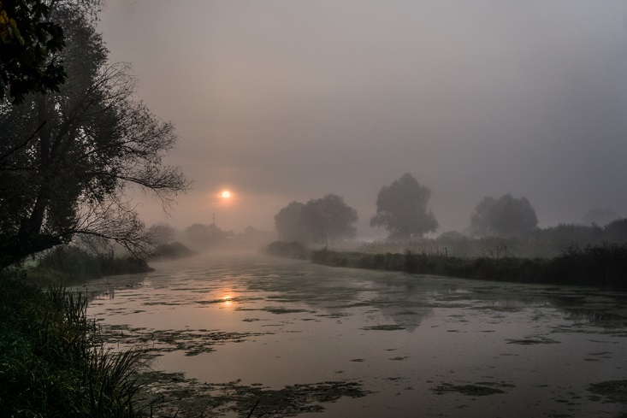
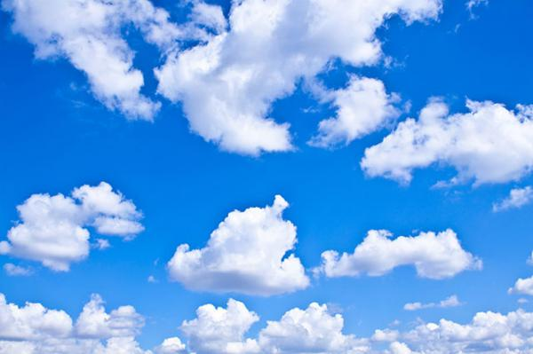
Проаналізуй народні прикмети
Вони допоможуть тобі передбачати погоду
Квітень
Уранці погода була похмурою, вдень небо прояснилося, на ньому з’явилися купчасті хмари — завтра буде сонячна й тепла погода.
Поясни, як ти розумієш це явище.
Підручник.
Сторінка
107

Slide 8
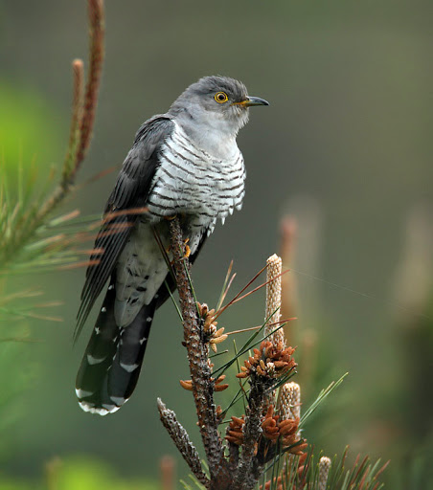
Проаналізуй народні прикмети
Вони допоможуть тобі передбачати погоду
Травень
Чути, як кує зозуля, — погода буде тепла, заморозків більше не буде.
Поясни, як ти розумієш це явище.
Підручник.
Сторінка
107

Slide 9
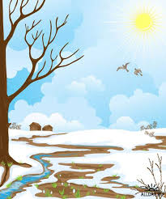
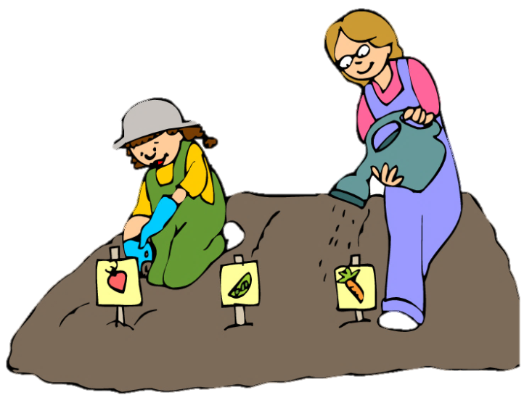
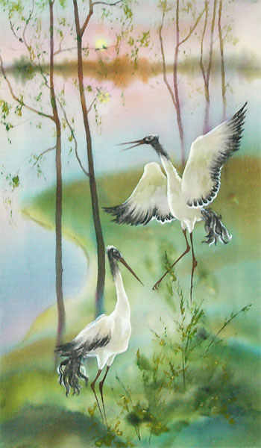
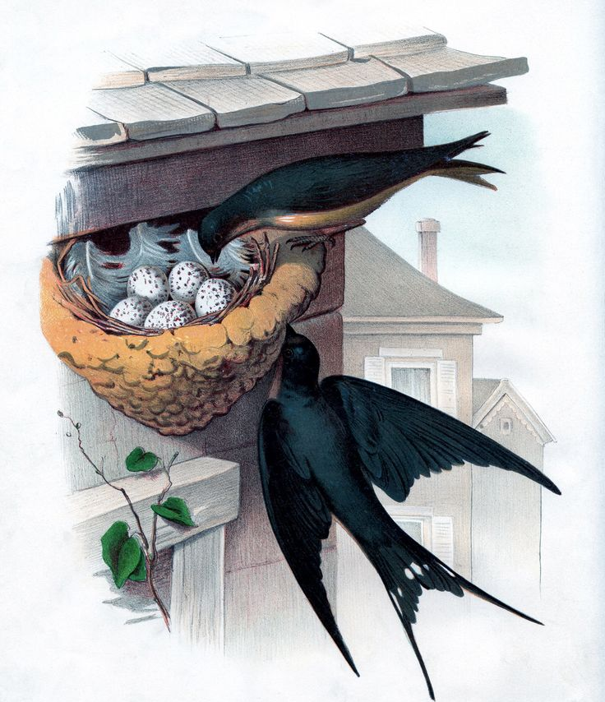
Прочитай вірш про прикмети навесні
Повернулися граки –
Сніг сховався у грядки.
Чути пісню журавля –
Час засіяти поля.
Ластівка гніздо будує –
Справжня веснонька вирує.
Набундючився горобчик –
Завітає в гості дощик.
З якими птахами пов’язані прикмети весни у вірші?

Slide 10
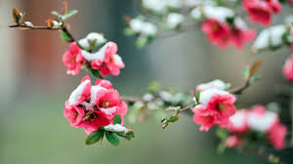
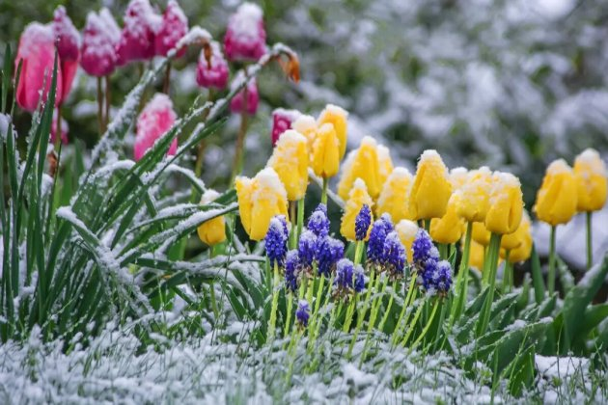
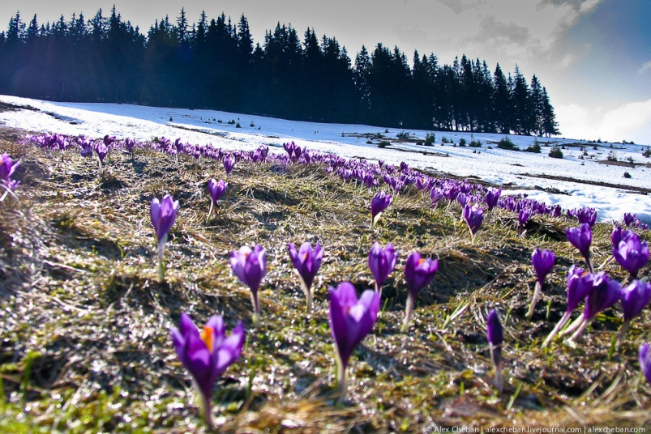
Поміркуй
Поясни вислів
Навесні така погода: раз сонце, а раз негода.
Яку погоду називають примхливою?
Навесні можно спостерігати, як дощ раптово змінюється сніговієм, а потім зникають хмари і на небі яскраво світить сонце.
Підручник.
Сторінка
107

Slide 11
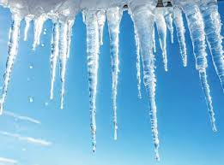
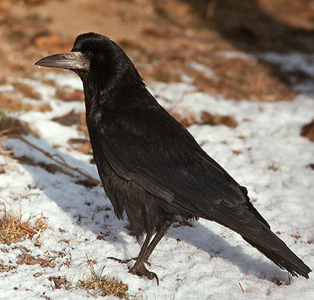
Гра «Обери правильну відповідь»
1. Після якої пори року настає весна?
3. Які птахи прилітають навесні першими?
Літо
Осінь
Зима
Граки
Ластівки
Солов’ї
2. Хто плаче тільки навесні?
Діти
Бурульки
Дорослі

Slide 12
Робота в зошиті
1. Прочитай вірш і підкресли, які природні явища й ознаки настання весни описала його авторка. Яку весняну погоду зображено на світлинах? Підпиши їх.
Відлига
Снігопад
Дощ
Сторінка
34
Сонце

Slide 13
Рефлексія
Обери смайл, яким визначиш свої емоції в кінці уроку
Завдання приносили радість
Завдання принесли втому
Здивувала інформація
Відчуваю задоволення

